Slide 1
第6章
JSP访问数据库

Slide 2
本课教学内容
JDBC简介
建立ODBC数据源
JDBC操作
使用PreparedStatement和CallableStatement
事务
使用厂商驱动进行数据库连接

Slide 3
JDBC 简介
商业应用的后台数据一般存放在数据库中，很明显，可以通过 Java 代码来访问数据库。在 Java 技术系列中，访问数据库的技术叫做 JDBC，它提供了一系列的 API，让 Java 语言编写的代码连接数据库，对数据库的数据进行添加、删除、修改和查询

Slide 4
JDBC 简介
JDBC中以下类或接口
  java.sql.Connection：负责连接数据库
  java.sql.Statement：负责执行数据库 SQL 语句
  java.sql.ResultSet：负责存放查询结果

Slide 5
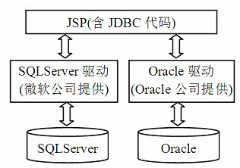
JDBC 简介
针对不同类型的数据库，JDBC 机制中提供了"驱动程序"的的概念。对于不同的数据库，程序只需要使用不同的驱动
厂商驱动连接数据库

Slide 6
JDBC 简介
安装数据库厂商驱动，需要去各自的数据库厂商网站下载驱动包，用户也许觉得很麻烦。此时，微软公司提供了一个解决的方案。在微软公司的 Windows 中，预先设计了一个ODBC(Open Database Connectivity，开放数据库互连)功能，由于 ODBC 是微软公司的产品，因此它几乎可以连接到所有在 Windows 平台下运行的数据库，由它连接到特定的数据库，不需要具体的驱动。而 JDBC 就只需要连接到 ODBC 就可以了

Slide 7
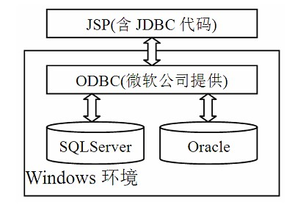
JDBC 简介
ODBC 驱动连接数据库

Slide 8
建立 ODBC 数据源
在使用 ODBC 之前，需要配置 ODBC 的数据源，让 ODBC 知道连接的具体数据库
ODBC 支持连接到各种数据库。如 Oracle、MySQL、MSSQLServer 等，具体的设置详见课本图解过程

Slide 9

建立 ODBC 数据源
操作如下：
  首先在控制面板中选择"管理工具"，双击"数据源(ODBC)图标"

Slide 10
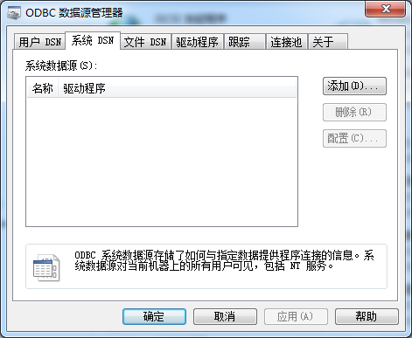
建立 ODBC 数据源
操作如下：
  在"ODBC 数据源管理器"的"系统 DSN"选项卡中单击"添加"按钮

Slide 11
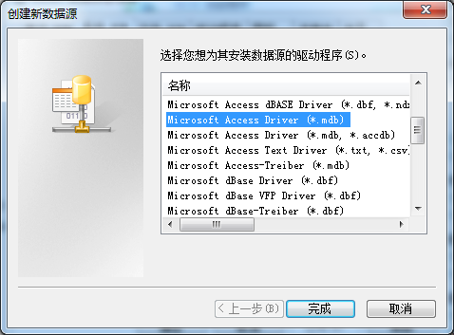
建立 ODBC 数据源
操作如下：
  从弹出的"创建新数据源"窗口的数据源名称列表中选择"Microsoft Acces Driver(*.mdb)" 并单击"完成"按钮

Slide 12
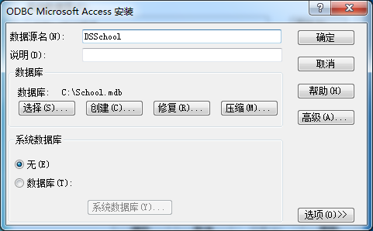
建立 ODBC 数据源
操作如下：
  在弹出的"ODBC Microsoft Access 安装"窗口的"数据源名"文本框输入自定义的数据源名称，然后点击"选择"按钮，选择 Access 数据库所在的目录，得到的结果如图

Slide 13
JDBC 操作
JDBC 的操作分为 4 个步骤：
  通过 JDBC 连接到 ODBC，并获取连接对象
    Class.forName("sun.jdbc.odbc.JdbcOdbcDriver");
    Connection conn = DriverManager.getConnection("jdbc:odbc:DSSchool");

Slide 14
JDBC 操作
  使用 Statement 接口运行 SQL 语句
    Statement stat = conn.createStatement();
    stat.executeQuery(SQL 语句);//查询
    或者
    stat.executeUpdate(SQL 语句);//添加、删除或修改

Slide 15
JDBC 操作
  处理 SQL 语句运行结果，这和具体的操作有关，后面详述
  关闭数据库连接：
    stat.close();
    conn.close();

Slide 16
添加数据
具体添加案例见课本
在这里，重点介绍下面一句代码：
int i = stat.executeUpdate(sql);
它返回一个整型，意思为这条 sql 语句执行受影响的行数，即成功添加的条数

Slide 17
删除、修改数据
具体代码案例见课本
两种操作均调用stat.executeUpdate(sql)，并返回一个整型量

Slide 18
查询数据
具体代码案例见课本
查询格式：
ResultSet rs = stat.executeQuery(sql);
查询到的结果放入 ResultSet 中，实际上是一个小表格

Slide 19
查询数据
游标
  是在 ResultSet 中一个可以移动的指针，它指向一行数据。初始时指向第一行的前一行，实际上不指向任何数据。rs.next()可以将游标移到下一行，它的返回值是一个布尔类型，即如果下一行有数据则返回为 true，否则为 flase。很明显，可以使用 rs.next()配上 while 循环来对结果进行遍历

Slide 20
查询数据
游标
  当游标指向某一行，可以通过 ResultSet 的 getXXX("列名")方法得到这一行的某个数据，
  XXX 是该列的数据类型，可以是 String，也可以是 int 等，但是所有类型的数据都可以用 getString()方法获得。除了通过列名获得数据外，还可以通过列的编号来获得

Slide 21
查询数据
关于游标的注意
  游标的初始值并不是指向第 1 行数据，而是指向第 1 行的前面那条数据。所以必须要运行一次 next()函数之后，才能从开始取数据，如果强行取则会找不到该列而报错

Slide 22
查询数据
关于游标的注意
  从某一行中通过 getXXX()方法取数据每一列只能取一次，超过一次，程序将会报错，如果需要重复使用某列数据，可以先定义一个变量，将取出的数据赋予它，再重复使用

Slide 23
使用 PreparedStatement 和 CallableStatement
引出
  以添加数据为例，在很多情况下，具体需要添加的值，是由客户自己输入的，因此，应该是一个个变量。该情况下，SQL 语句的写法就比较麻烦 ，而且依赖了变量，比较容易出错
PreparedStatement 解决了这个问题

Slide 24
使用 PreparedStatement
PreparedStatement 是 Statement 的子接口，功能与 Statement 类似
  它在 sql 语句中使用了?代替了需要插入的参数
  用 PreperedStatement 的 setString(n,参数)方法可以将第 n 个?用传进的参数代替。这样做增加了程序的可维护性，也增加了程序的安全性

Slide 25
使用CallableStatement
CallableStatement 是 PreparedStatement 的子接口，功能与 PreparedStatement 类似
可以通过调用 Connection 对象的 prepareCall()方法创建 CallableStatement 对象，使用CallableStatement 对象可以同时处理 IN 参数和 OUT 参数

Slide 26
使用CallableStatement
具体使用方法：
CallableStatement 对象是通过 setXXX ()方法传入 IN 参数的，如果已定义的存储过程 返回 OUT 参数，则在执行 CallableStatement 对象以前必须先注册每个 OUT 参数的 JDBC 类型。注册 JDBC 类型通过 registerOutParameter()方法来实现。语句执行完后，CallableStatement 的 getXXX ()方法将取回参数值，其中 XXX 表示各参数所注册的 JDBC 类型所对应的 Java 类型

Slide 27
事务
在银行转账时，要对数据库进行两个操作，即将一个账户的钱减少，将另一个账户的钱增多。但是由于操作的先后顺序，如果在两个操作之间发生故障，则会导致数据不一致。因此，需要设计一个事务，在两条语句都被执行成功后，数据修改才被真正提交(Commit)放入数据库，否则数据操作回滚(Rollback)

Slide 28
事务
在默认情况下，executeUpdate 函数会在数据库中提交改变的结果，此时，可以用 Connection 来定义该函数是否自动提交改变结果，并进行事务的提交或者回滚
Connection 中可以设置 executeUpdate 不要自动提交

Slide 29
使用厂商驱动进行数据库连接
缺点：
  这类驱动程序的弹性较差，由于是数据库厂商自己提供的专属驱动程序，往往只适用于自己的数据库系统，甚至只适合某个版本的数据库系统。如果后台数据库换了一个或者版本升级了，则就有可能需要更换数据库驱动程序
优点：
  跨平台

Slide 30
使用厂商驱动进行数据库连接
使用厂商驱动，有 2 个步骤：
  到相应的数据库厂商网站上下载厂商驱动，或者从数据库安装目录下找到相应的厂商驱动包，拷贝到项目的 classpath 下
  在 JDBC 代码中，设定特定的驱动程序名称和 url

Slide 31
使用厂商驱动进行数据库连接
常见数据库的驱动程序名称和 url 如下
  MS SQL Server：驱动程序为："com.microsoft.jdbc.sqlserver.SQLServerDriver"， url 为："jdbc:microsoft:sqlserver://[IP]:1433;DatabaseName=[DBName]"

Slide 32
使用厂商驱动进行数据库连接
  Oracle ：驱 动 程 序 为 ：" oracle.jdbc.driver.OracleDriver "，
  url 为 ：
  "jdbc:oracle:thin:@[ip]:1521:[sid]"

Slide 33
使用厂商驱动进行数据库连接
  MySQL ： 驱 动 程 序 为 ： " com.mysql.jdbc.Driver " ，
  url 为 ：
  "jdbc:mysql://localhost:3306/[DBName]"

Slide 34
使用厂商驱动进行数据库连接
程序能够正常工作的前提是：必须将相应的包拷贝到项目的 classpath 下去。在 MyEclipse 中，可以在项目中导入该包，也能达到效果

Slide 35
本章结束
本章总结
  ODBC 数据源的配置
  数据库的增删改查
  PreparedStatement 和事务处理
  使用厂商驱动
上机习题

